Slide 1



Slide 2
Il progetto
Elementi principali
Un’applicazione per smartphone:
Tessera NFC
Realizzata con un programma C# e un programma Arduino
Un software per un dispositivo posto su ciascun pullman per verificare la validità:
Realizzato con un programma C# e un programma Arduino

Slide 3
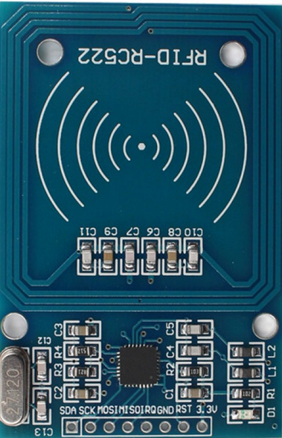
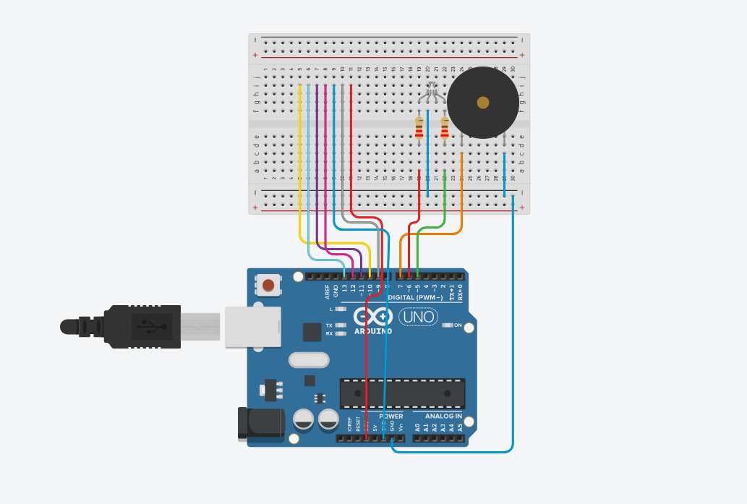
Arduino
Schema circuitale
Roncoroni Daniele

Slide 4

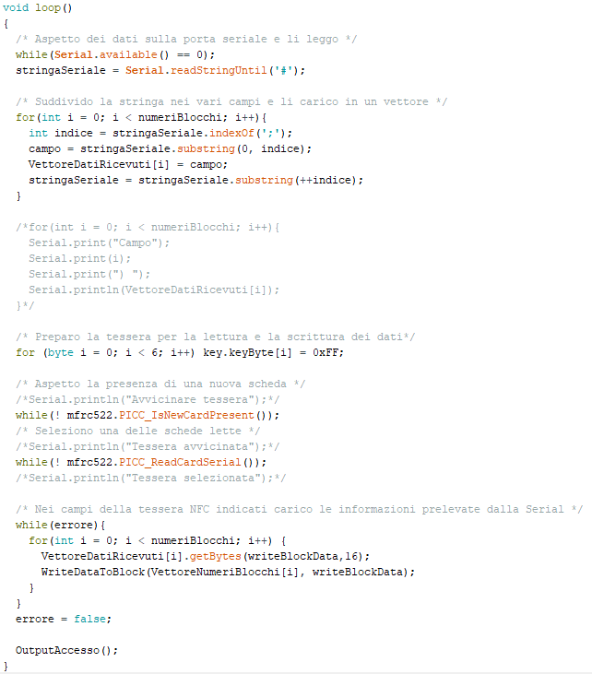
Arduino
NFC_Dispenser
Il programma NFC_Dispenser serve per
scrivere sulla tessera NFC i dati
comunicati dall’applicazione
Roncoroni Daniele

Slide 5
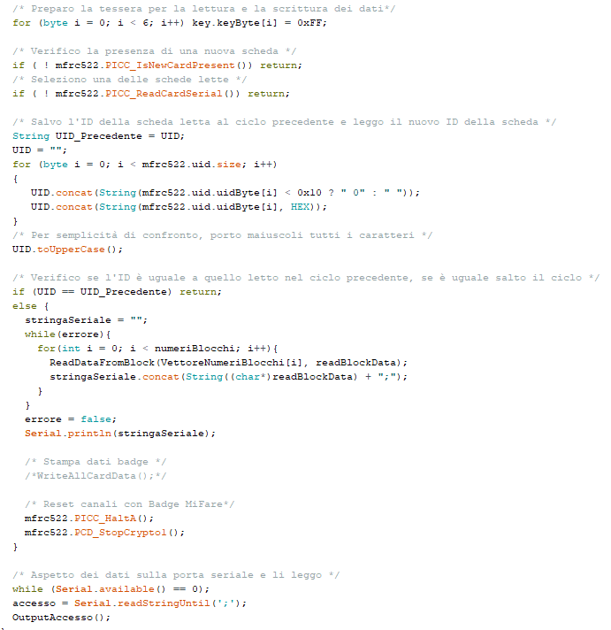
Arduino
NFC_Scheda
Il programma NFC_Scheda aspetta
che l’utente avvicini la tessera NFC
al sensore e ne legge i dati
Roncoroni Daniele

Slide 6
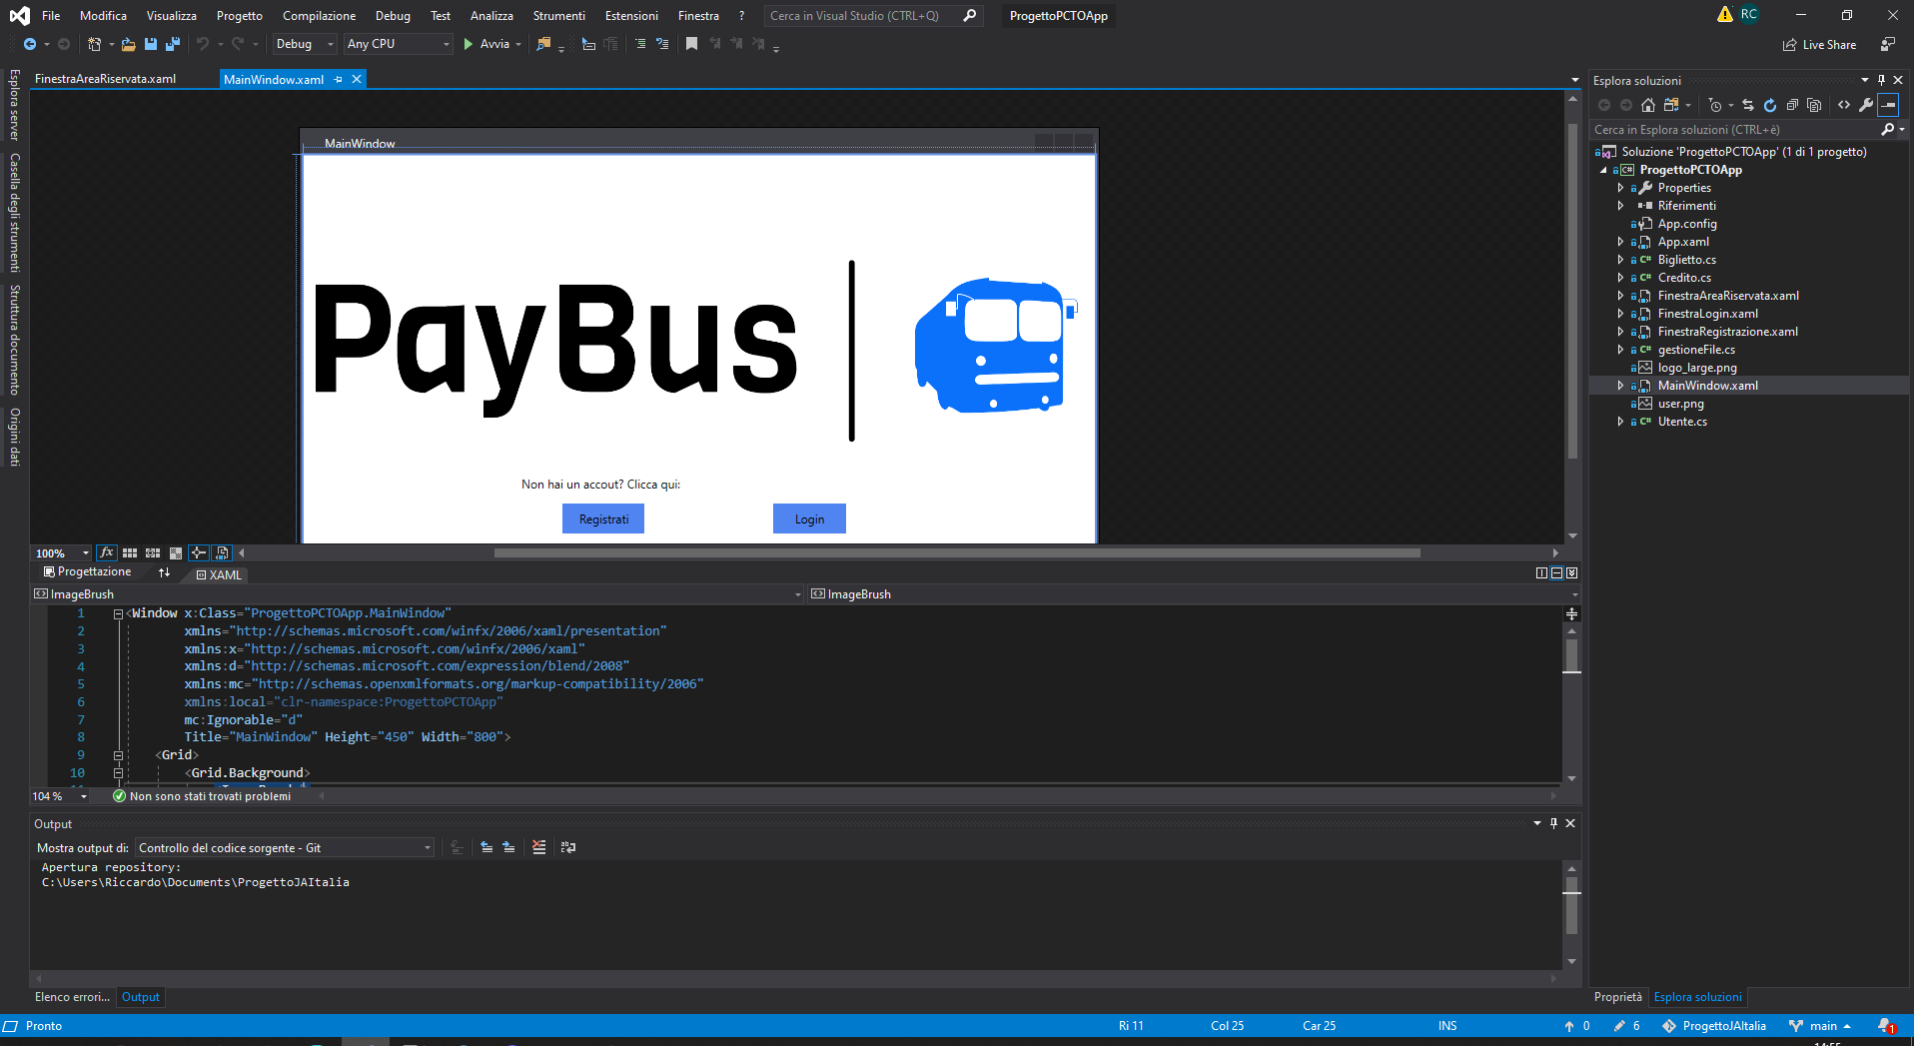
Progetto prototipo applicazione
Camagni Riccardo, D’Assaro Davide, Ginisi Gabriele

Slide 7

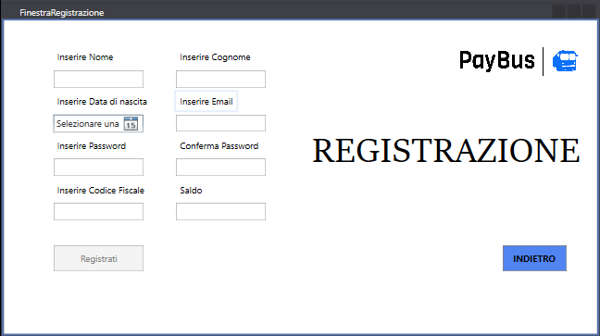



Funzionalità e finestre
Finestra registrazione
La finestra per la registrazione:
Permette all’utente di registrarsi all’interno della nostra app.
Ogni attributo dell’utente verrà poi salvato in una lista e su un file di testo che funge da database.
Camagni Riccardo, D’Assaro Davide, Ginisi Gabriele

Slide 8
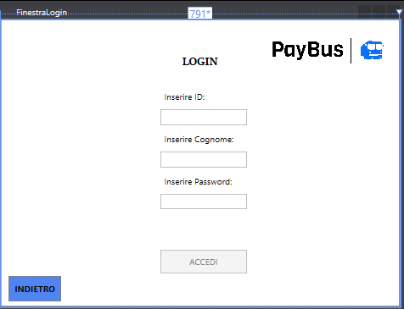
Funzionalità e finestre
Finestra login
La finestra per il login:
Permette di verificare la validità dell’utente che prova ad accedere all’area riservata
Se le credenziali sono corrette l’utente potrà accedere alla sua area riservata
Camagni Riccardo, D’Assaro Davide, Ginisi Gabriele

Slide 9
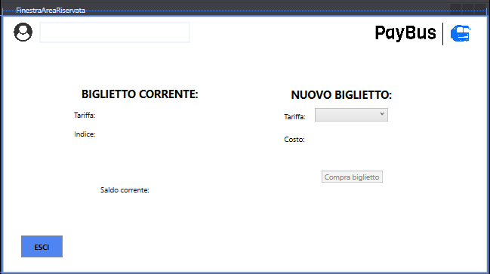
Funzionalità e finestre
Finestra area riservata
Nella finestra dell’area riservata l’utente potrà:
Visualizzare il biglietto corrente
Acquistare un biglietto o abbonamento
Visualizzare il saldo corrente
Camagni Riccardo, D’Assaro Davide, Ginisi Gabriele

Slide 10
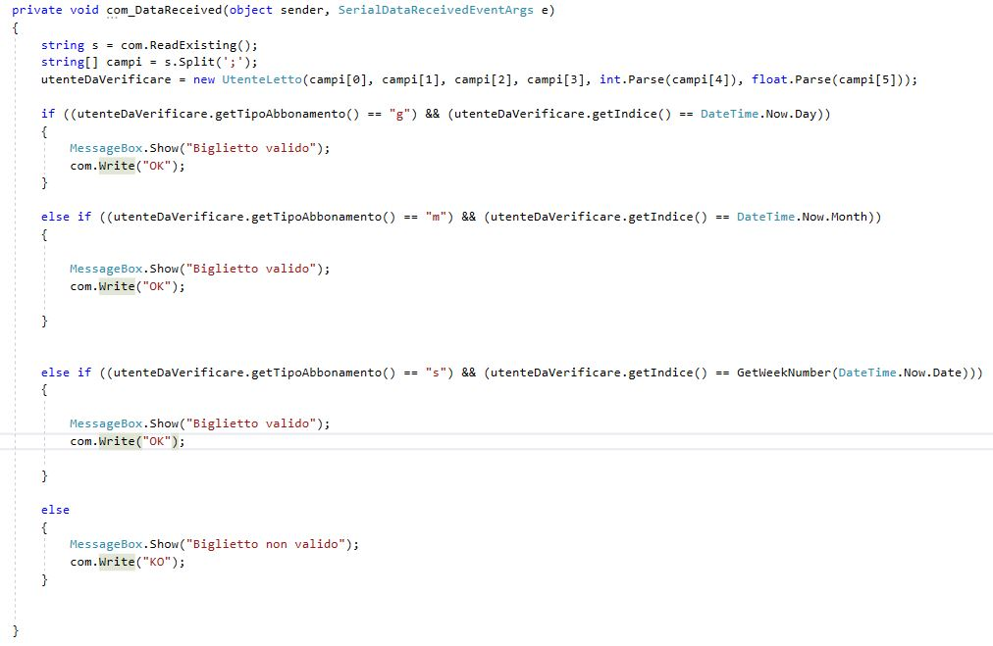
Convalida
Biglietto
Quest’ultimo programma:
Preleva i dati dal buffer alla lettura del sensore NFC
Dei dati controlla che tariffa e indice siano corrispondenti
Manda una stringa di conferma o di bocciatura dell’abbonamento letto ad Arduino
Camagni Riccardo, D’Assaro Davide, Ginisi Gabriele

Slide 11


